Slide 1

Spring boot
MiniMall Project
포트폴리오

Slide 2

INDEX
Ⅰ. Project 목적
Ⅱ. Project 설계
Ⅲ. Project 개발 환경
Ⅳ. Project 개발 일정
Ⅴ. Project 실행 화면

Slide 3

Ⅰ. Project 목적

Slide 4
Ⅰ. Project 목적
목적
사용자에게 편리하며 관리자가 효율적으로 운영할 수 있는 소규모 쇼핑몰 시스템 개발
쇼핑몰 시스템 개발을 위한 핵심 기능
01
02
03
04
관리자 페이지
회원가입과 로그인
마이 페이지
상품 구매
관리자 Role 부여
페이지 권한 접근 제어
상품 카테고리 등록과 수정
상품 등록과 수정
회원 1:1문의 조회/답변 등록
상품 문의 조회/답변 등록
회원 주문 내역 조회
회원 주문 건의 배송 상태 변경
아이디, 비밀번호 검증
이메일 인증
Daum 주소 API 연동
아이디, 비밀번호 찾기
로그인 시 세션 생성
Kakao 로그인 API 연동
회원 정보 수정
주문 내역 확인
1:1 문의 내역 확인
상품 문의 내역 확인
배송지 추가 및 삭제
장바구니 담기
위시리스트 확인
상품 구매 진행

Slide 5
Ⅱ. Project 설계
2-1 메뉴 구조
2-2 테이블 명세

Slide 6
Ⅱ. Project 기획
2-1 메뉴 구조 (관리자 페이지)
Role_ADMIN 외 접근 불가
관리자 등록
관리자 관리
관리자 리스트
관리자 정보 수정
Role_ADMIN 외 접근 불가
회원 관리
회원 리스트
회원 정보 수정
카테고리 등록
카테고리 관리
카테고리 리스트
카테고리 수정
로그인
상품 관리
상품 등록
상품 수정
상품 리스트
상품 삭제
공지/팝업 등록
공지 관리
공지/팝업 수정
공지/팝업 리스트
공지/팝업 삭제
주문/배송 리스트
배송상태 변경
주문 배송 관리
주문/배송 조회
주문 상세 조회
고객 문의 관리
1:1 문의 처리
1:1문의 리스트
문의 상세보기
답변 등록
상품 문의 처리
상품 문의 리스트
문의 상세보기
답변 등록

Slide 7
Ⅱ. Project 기획
2-1 메뉴 구조 (사용자 페이지)
정보 수정
Notice
1:1문의 하기
상품 문의 내역
회원가입
메인
로그인
마이 페이지
1:1문의 내역
제품 페이지
로그아웃
주문 내역
제품 상세보기
상품 문의하기
적립금 내역
배송지 관리
구매하기
장바구니
찜하기
위시리스트

Slide 8
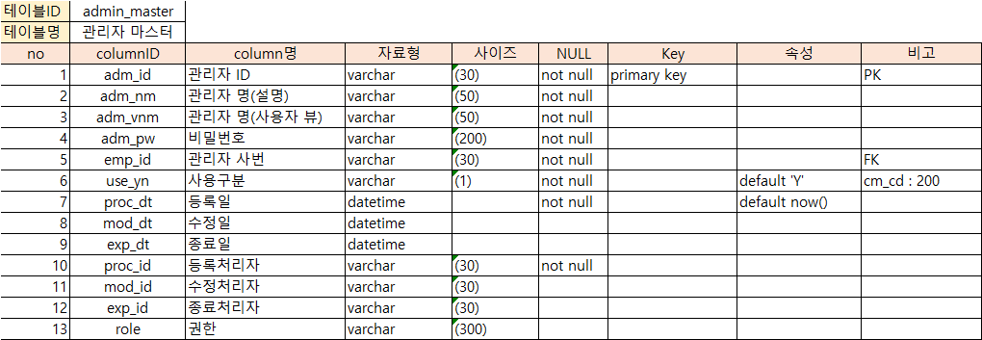
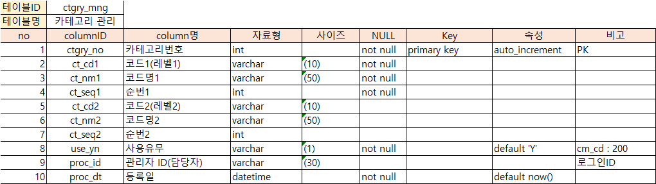
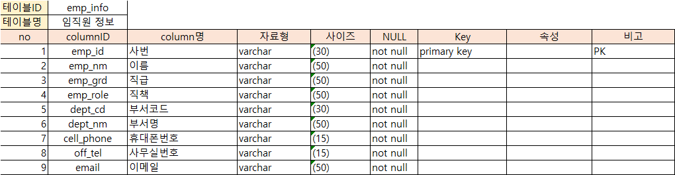
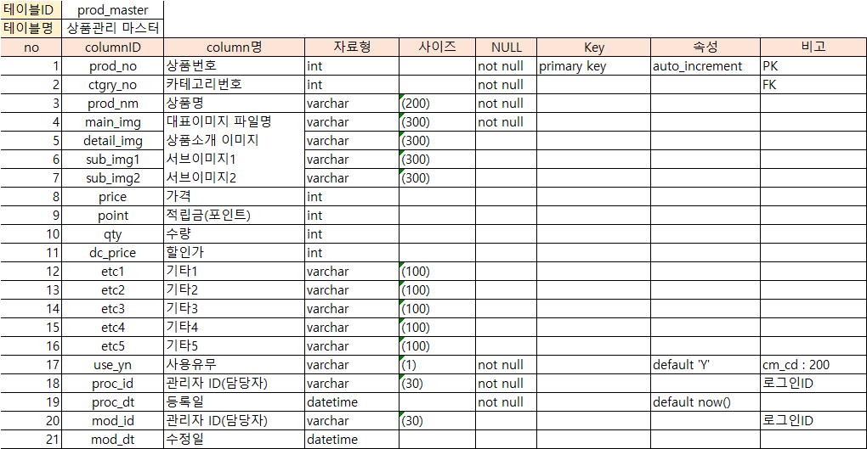
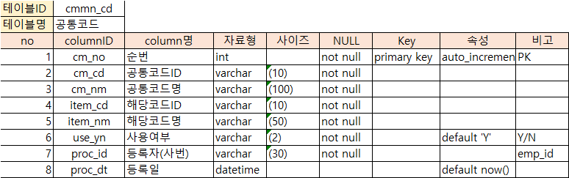
Ⅱ. Project 기획
2-2 테이블 명세 (관리자)

Slide 9
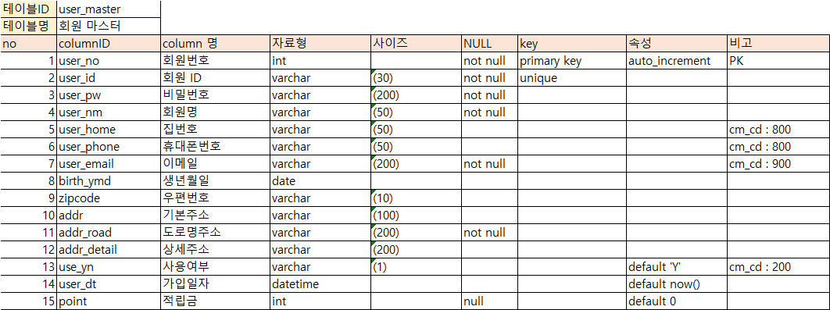
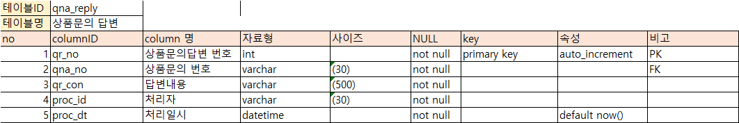
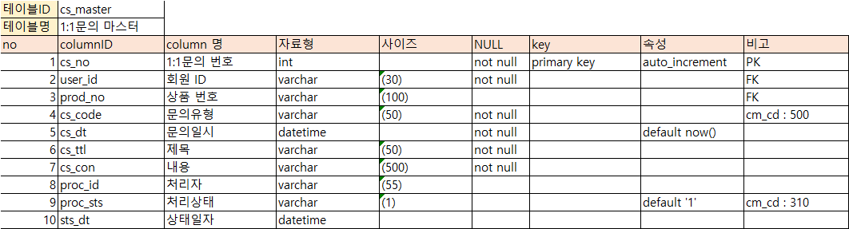
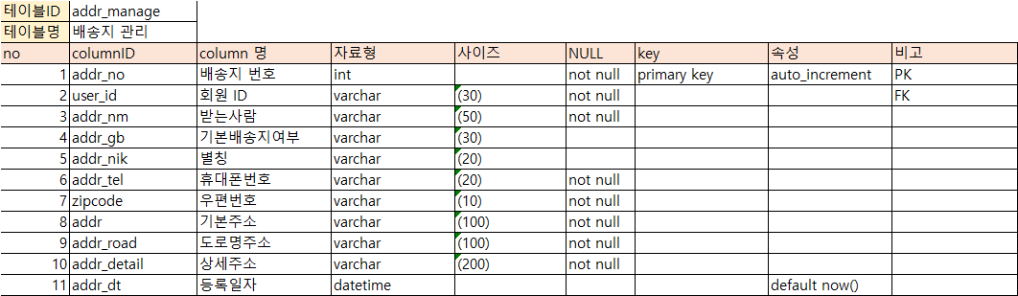
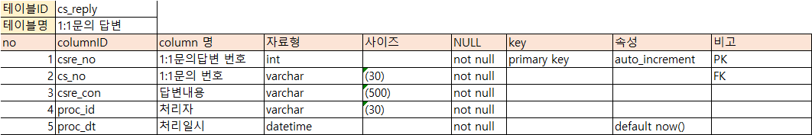
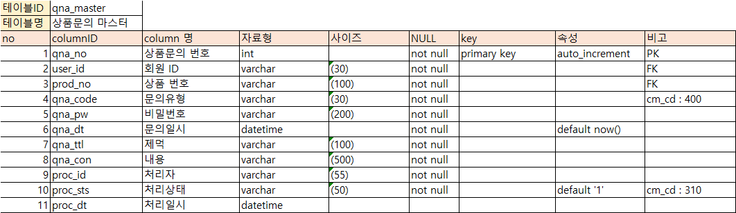
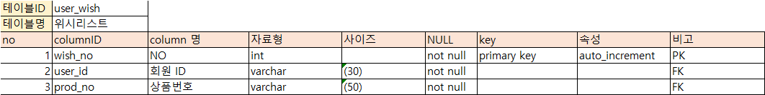
Ⅱ. Project 기획
2-2 테이블 명세 (사용자)

Slide 10
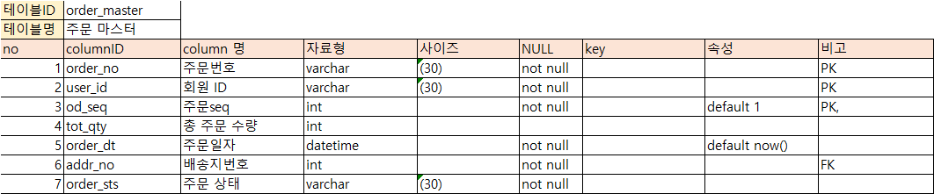
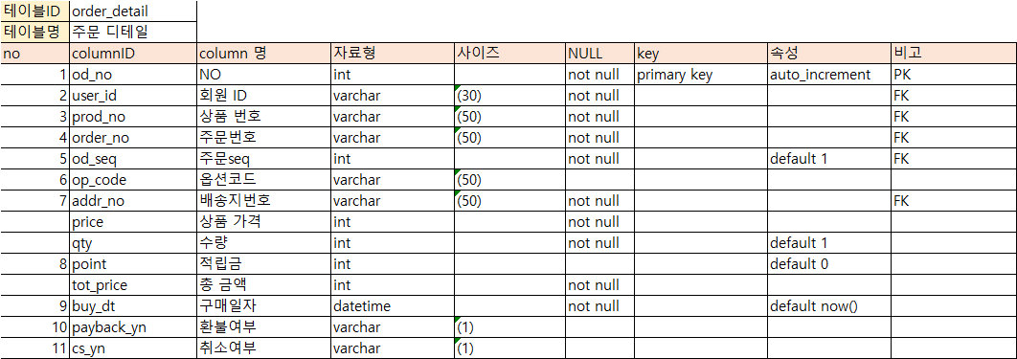
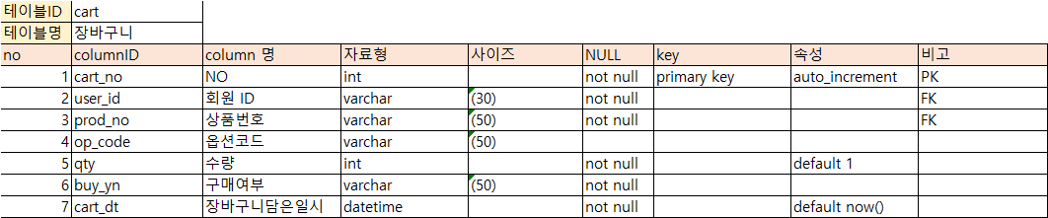
Ⅱ. Project 기획
2-2 테이블 명세 (사용자)

Slide 11
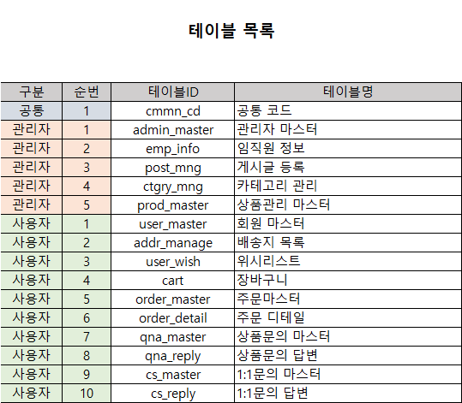
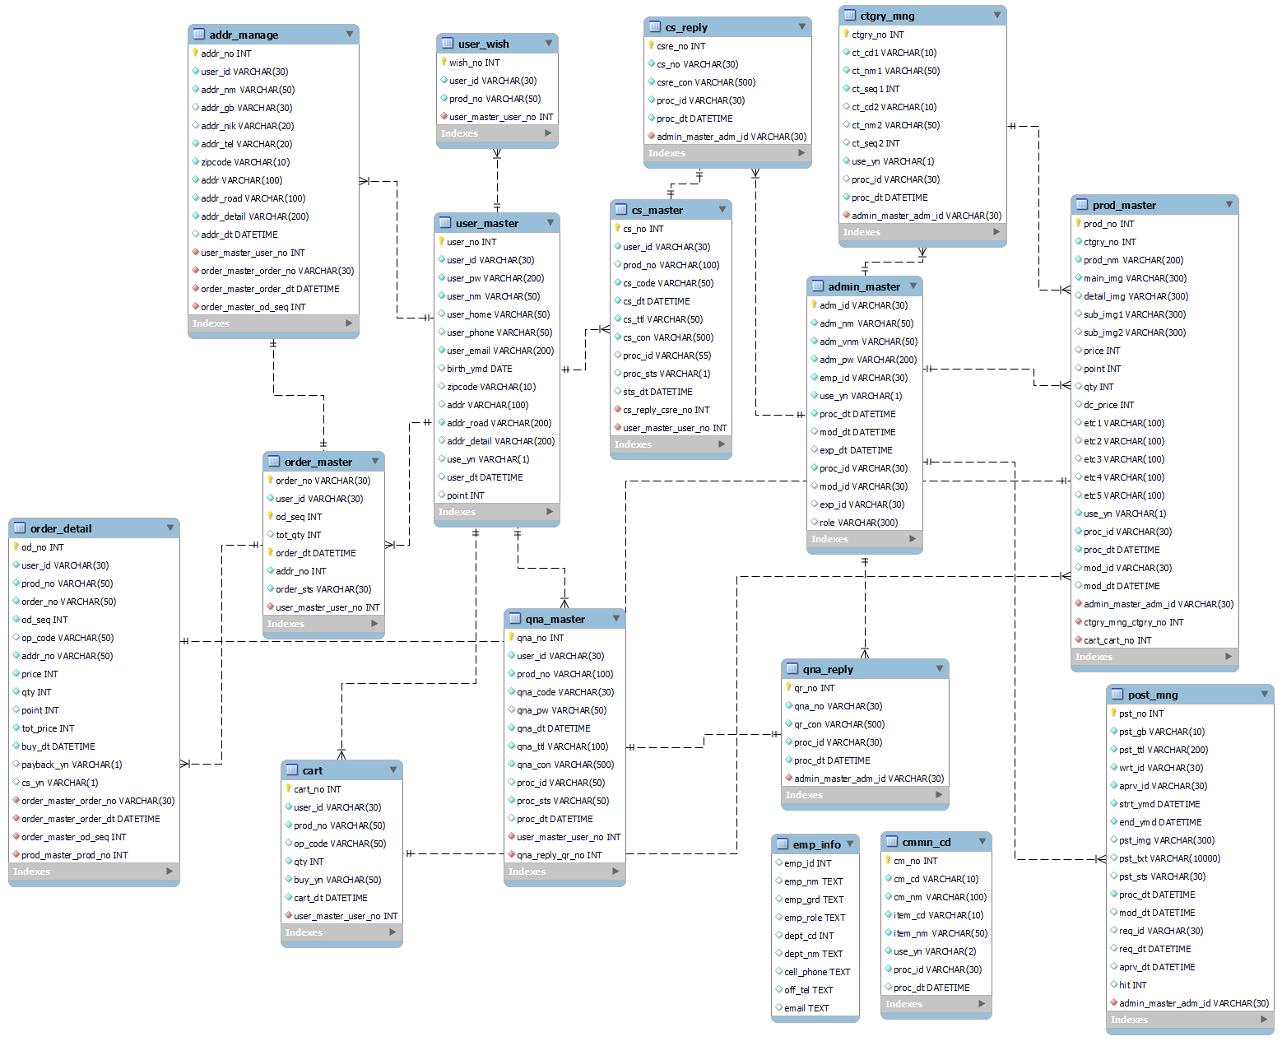
Ⅱ. Project 기획
2-2 테이블 명세(ERD)
■ 전체 테이블 ERD

Slide 12
Ⅲ. Project 개발 환경

Slide 13










Ⅲ. Project 개발 환경
항목 | 기술 스택 | 상세
OS |  | Window 10 64 bit
Language |  | Java 11 / JavaScript 1.5 / jQuery 3.7.0
Tool |  | sts 4.19.0 RELEASE / BootStrap 5.3.0
FrameWork |  | Spring boot 2.7.14 / myBatis 1.3.2
DBMS |  | MySql 8.0.33
Build

Slide 14
Ⅳ. Project 개발 일정

Slide 15
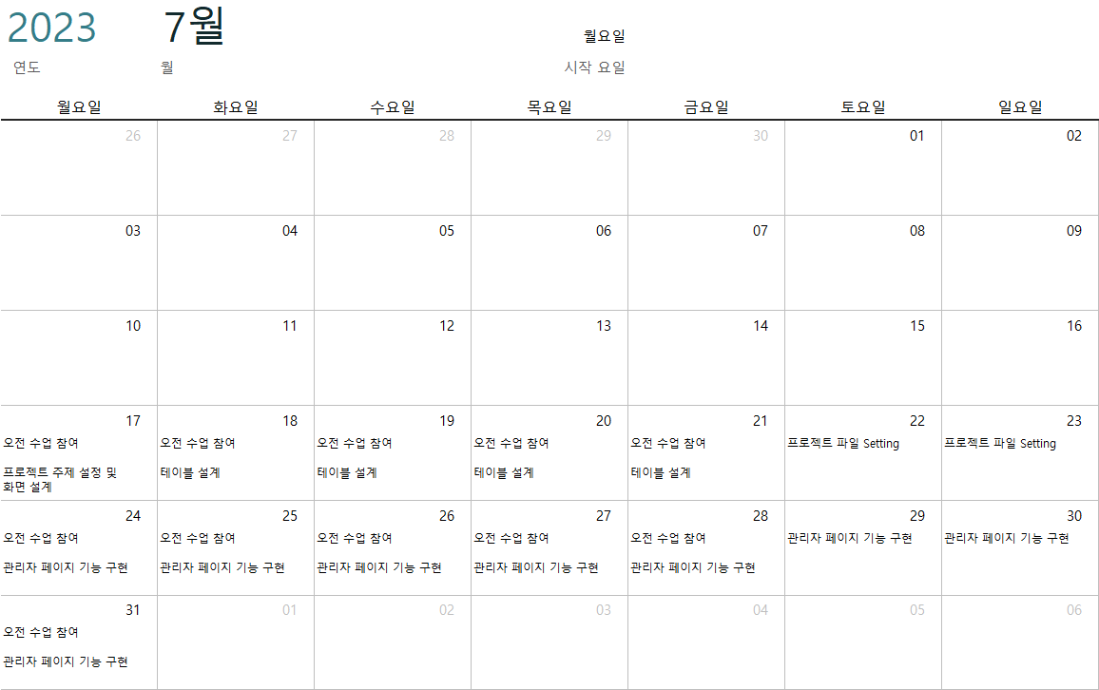
Ⅲ. Project 개발 일정
전체 개발 일정 : 2023.07.17 ~ 2023.08.15
■ 7월 일정

Slide 16
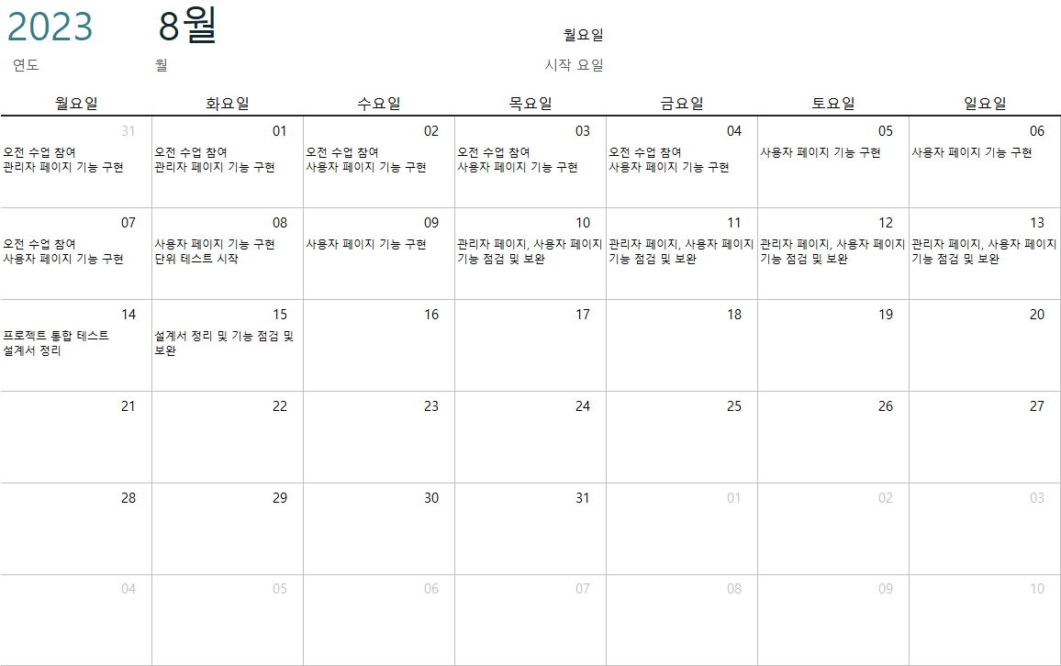
Ⅲ. Project 개발 일정
전체 개발 일정 : 2023.07.17 ~ 2023.08.15
■ 8월 일정

Slide 17
Ⅴ. Project 실행 화면
5-1 관리자 화면
5-2 사용자 화면

Slide 18
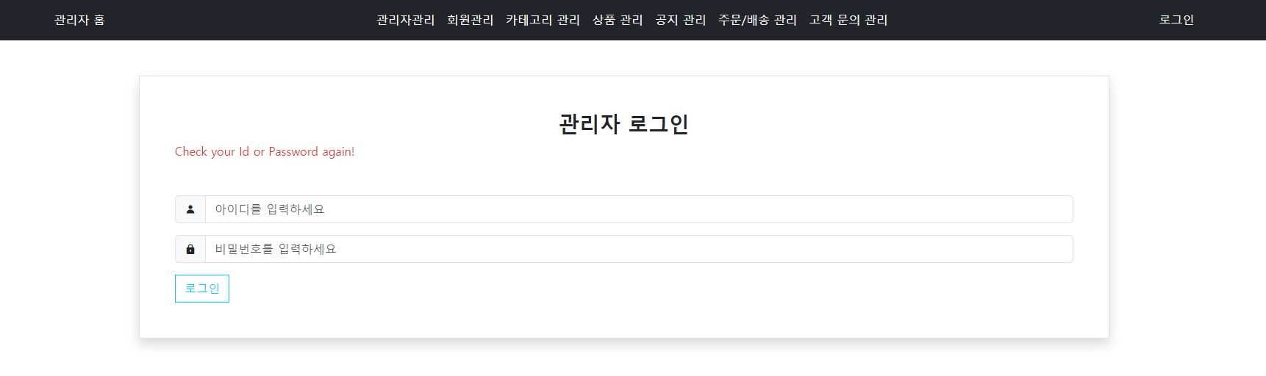
Ⅳ. Project 실행 화면
5-1 관리자 화면
Function Description
1 | 관리자 페이지 접근 시 Spring Security의 formLogin 설정을 통해 항상 로그인 인증 절차를 먼저 진행하며, 로그인 페이지는 별도로 제작한 jsp 페이지를 지정해 두었습니다. 인증 절차를 거치지 않는 한 관리자 페이지의 어떤 메뉴도 들어가지 못합니다.
2 | 아이디 또는 비밀번호가 틀릴 시, SimpleUrlAuthenticationFailureHandler를 상속받은 AuthenticationFailureHandler를 통해 경우에 따른 에러 메시지를 출력하게 됩니다.
3 | 로그인 버튼 클릭 시 실제 인증 절차를 위임 받아서 진행하는 Provider 객체를 통해 입력 정보와 DB 내의 계정 정보의 일치 여부를 확인 후, 일치할 시 Security Config에서 설정한 인증 성공 페이지로 이동합니다.
①
②
③

Slide 19
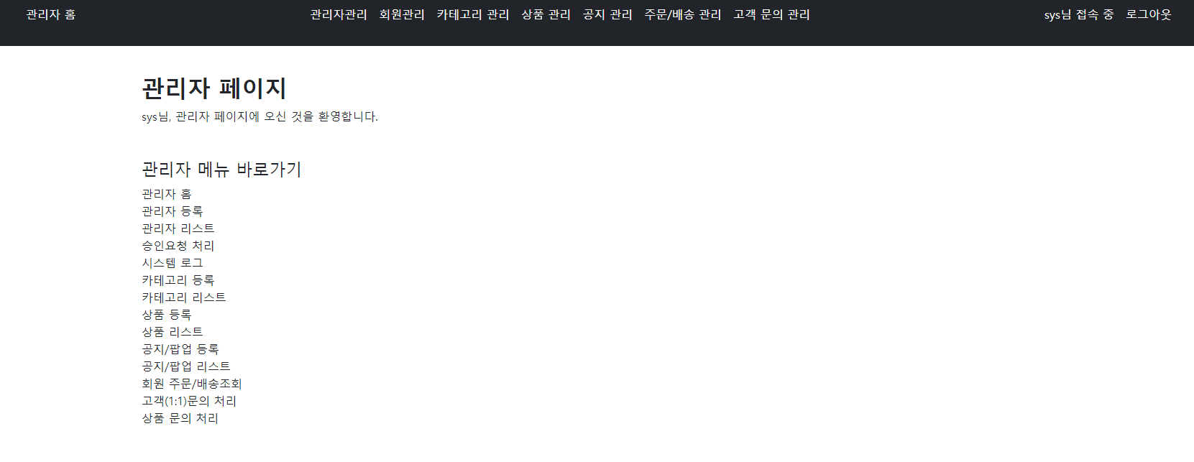
Ⅳ. Project 실행 화면
5-1 관리자 화면
③
Function Description
1 | 관리자 페이지 접속 시 관리자 홈 화면으로 이동하며, Spring security의 JSTL 표기법으로 principal 을 출력하여 현재 접속한 관리자의 ID를 표시합니다.
2 | Header를 거치지 않고도 원하는 메뉴에 바로 접근 가능합니다.
3 | 로그인 인증 완료 시 현재 접속한 관리자의 ID를 출력하여 접속 중임을 알리며, 인증 절차를 거친 상태에서는 ‘로그아웃＇메뉴를 볼 수 있게 됩니다.
①
②

Slide 20
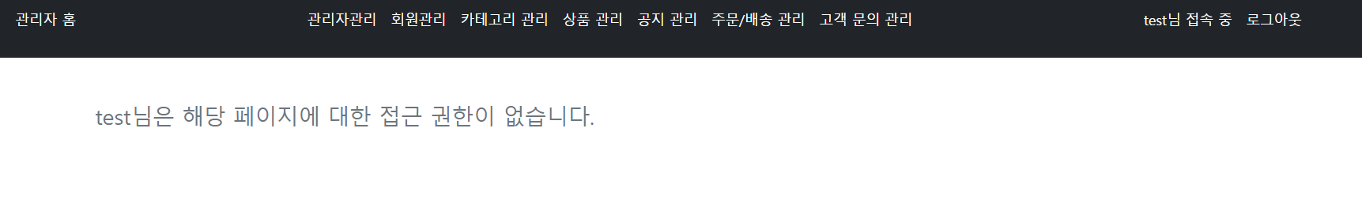
Ⅳ. Project 실행 화면
5-1 관리자 화면
Function Description
1 | 관리자관리, 회원관리 메뉴는 ADMIN 권한을 가진 관리자만 접근할 수 있도록 해당 페이지에 접근할 수 있는 권한을 설정을 하여, MANAGER 권한을 가진 관리자가 해당 메뉴들에 접근을 시도할 시 accessDeniedHandler를 통해 해당 메시지를 출력하고 access를 거부합니다.
①

Slide 21
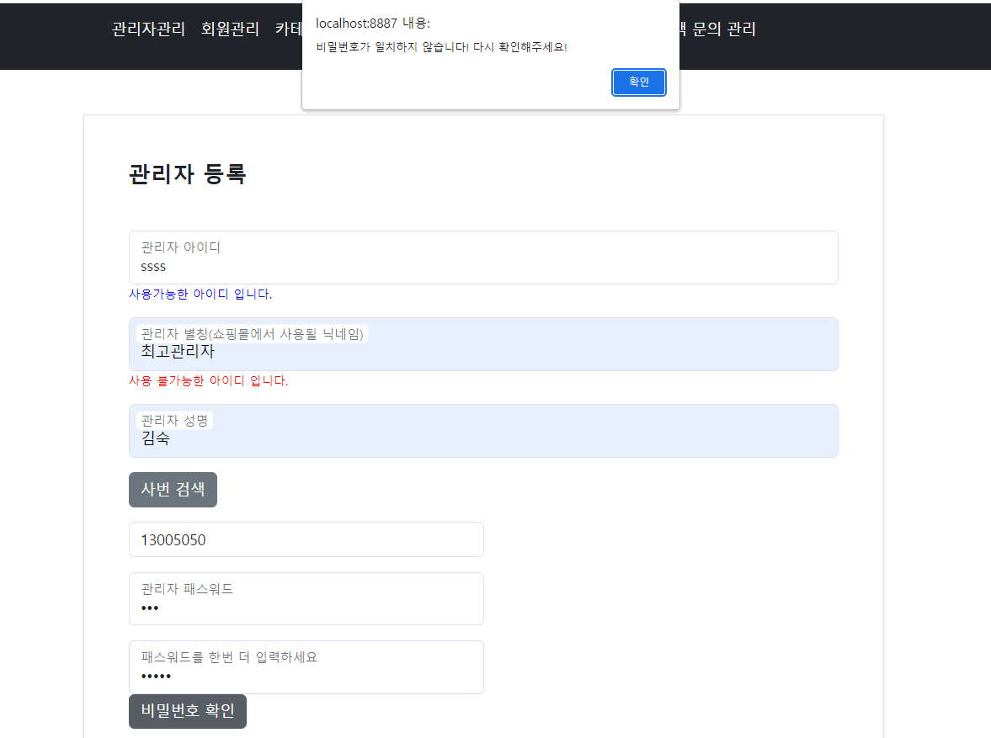
Ⅳ. Project 실행 화면
5-1 관리자 화면
③
Function Description
1 | 관리자의 아이디에 대한 중복 여부와 길이에 대한 유효성 검사를 진행합니다.
2 | 관리자가 사용할 닉네임에 대한 중복 검사를 진행합니다.
3 | 관리자로 등록하려는 직원의 성명을 입력 후 사번 검색 버튼을 클릭 시, ajax 기법을 통해 임직원 정보가 저장된 테이블을 조회 후 사번을 출력합니다.
4 | 비밀번호 입력 후 다시 재확인하여, 일치 여부에 대한 유효성을 검사 후 일치하지 않을 경우 경고 메시지를 화면에 보여줍니다.
①
②
③

Slide 22
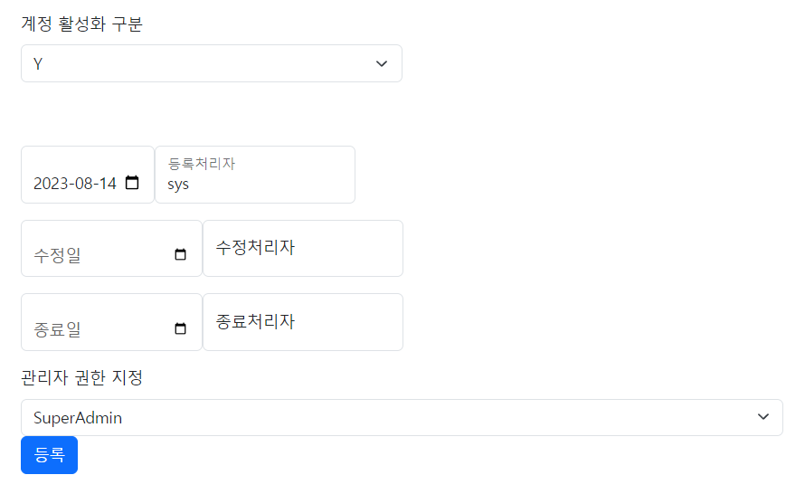
Ⅳ. Project 실행 화면
5-1 관리자 화면
Function Description
1 | 계정 활성화 여부를 ‘Y’와 ‘N’으로 구분 후 ajax 기법을 통해 관리자 등록 화면 이동 시 목록을 불러옵니다.
2 | DB에 관리자에 대한 권한을 저장할 수 있도록, ajax 기법을 통해 관리자 권한 목록을 불러온 후 등록 처리자가 선택한 권한으로 저장하도록 합니다.
①
②

Slide 23
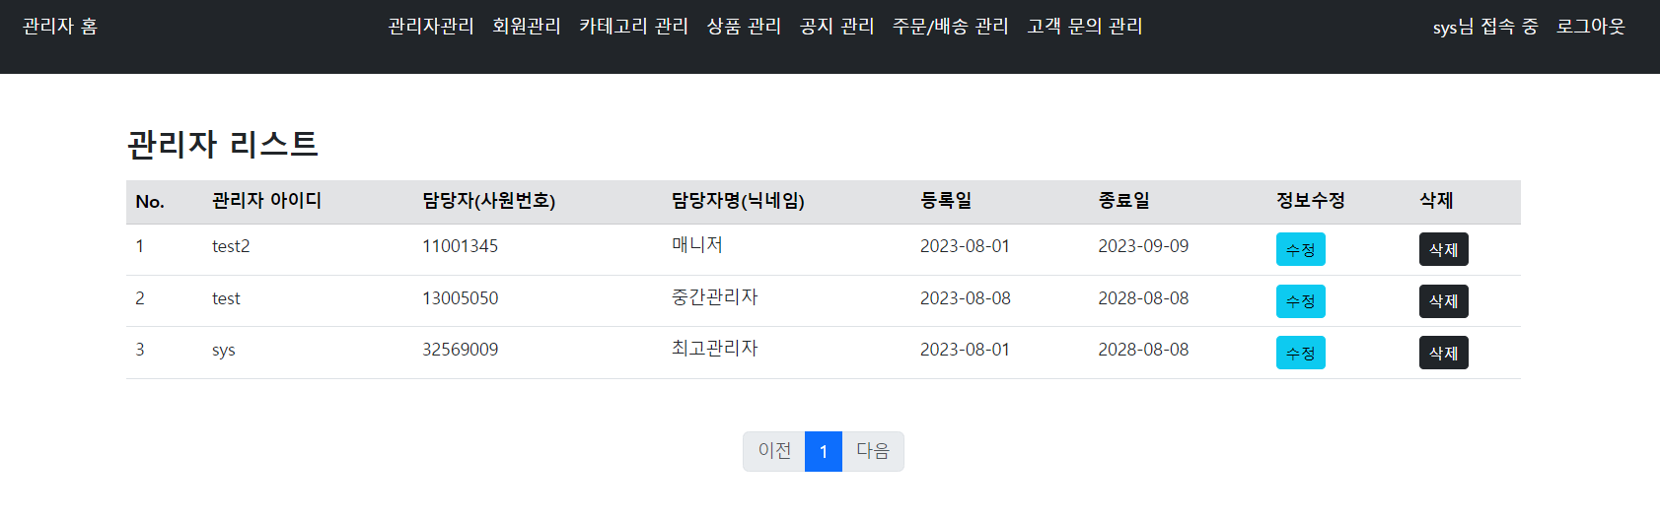
Ⅳ. Project 실행 화면
5-1 관리자 화면
Function Description
1 | 관리자 리스트 페이지 이동 시 DB에 저장된 관리자들의 리스트를 볼 수 있습니다.
2 | 수정 버튼 클릭 시 관리자의 정보를 상세히 볼 수 있는 페이지로 이동하며, 해당 페이지에서 정보를 수정할 수 있습니다. 삭제 버튼 클릭 시 해당 관리자의 계정을 DB에서 삭제합니다.
3 | 관리자 계정이 많을 경우를 대비하여 페이지 네이션 기능을 추가하였습니다.
①
②
③

Slide 24
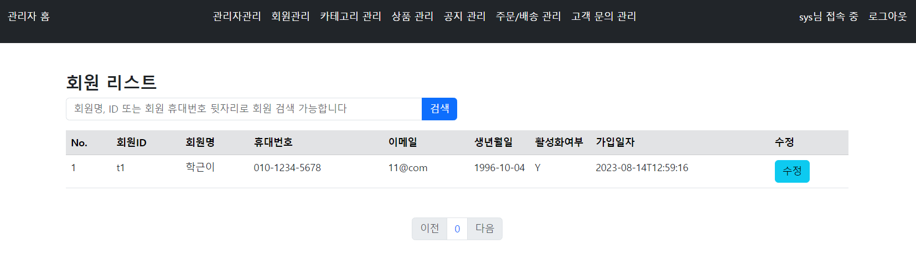
Ⅳ. Project 실행 화면
5-1 관리자 화면
Function Description
1 | 회원이 많을 경우를 대비하여 회원 정보에 대한 신속한 열람을 위해 검색 기능을 추가하였습니다. DB에 접속하여 정보 조회 시 CONCAT 구문을 활용하여 회원명 또는 ID, 휴대폰 뒷번호로 모두 검색 가능하게 되었습니다.
2 | 현재 DB에 저장되어 있는 회원의 리스트를 모두 가져오며, 비밀번호와 같은 민감한 정보는 가져오지 않습니다. 수정 버튼 클릭 시 회원에 대한 상세 정보와 정보 수정이 가능하며, 회원이 고객센터에 직접 문의하여 정보 변경을 요청할 경우를 대비하여 수정 기능을 추가하였습니다.
3 | 회원이 많을 경우를 대비하여 페이지 네이션 기능을 추가하였습니다.
①
②
③

Slide 25
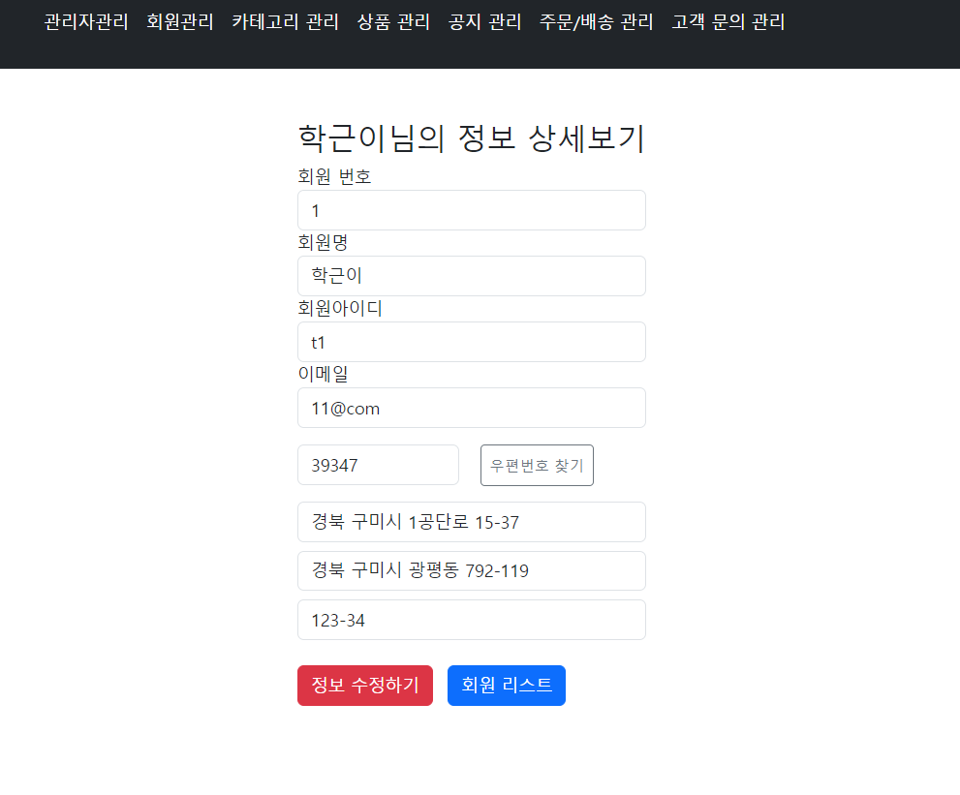
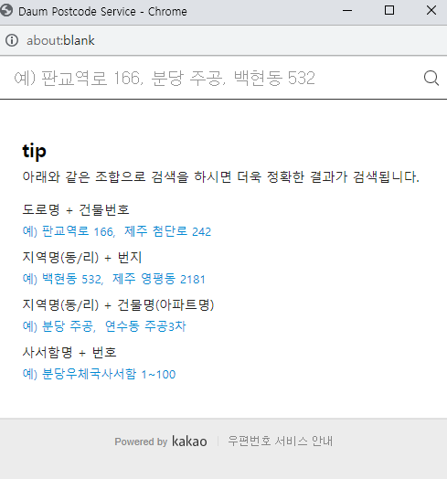
Ⅳ. Project 실행 화면
5-1 관리자 화면
Function Description
1 | 회원 번호, 회원명, 회원 아이디는 회원 고유의 정보이므로 관리자라도 함부로 변경하는 일이 없도록 readonly로 설정하였습니다.
2 | 우편번호 찾기 버튼 클릭 시 daum에서 제공하는 주소 찾기 API를 통해 주소 검색 및 기입이 가능합니다.
3 | 정보 수정하기 버튼 클릭 시 해당 회원의 번호와 맞는 row의 정보가 업데이트 되며, 회원 리스트 버튼 클릭 시 다시 회원 리스트 화면으로 이동합니다.
②
①
③

Slide 26
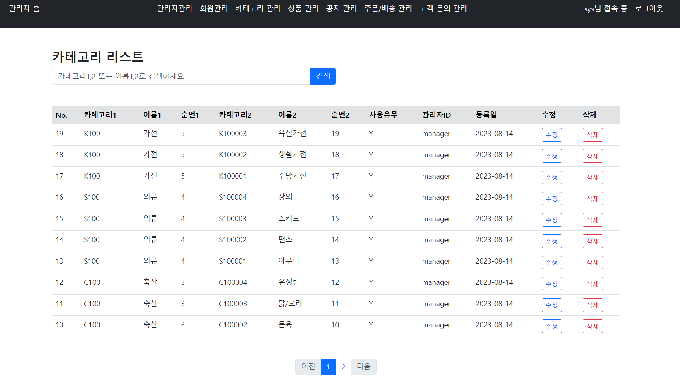
Ⅳ. Project 실행 화면
5-1 관리자 화면
Function Description
1 | 카테고리를 2단계로 구분되도록 설정하였으며, 카테고리 1, 2 또는 카테고리의 이름 1,2를 통해 검색이 가능합니다.
2 | 카테고리 리스트 화면 이동 시 DB에 저장되어 있는 카테고리 리스트를 화면에 출력하며, 수정 버튼을 클릭 시 카테고리 수정 화면으로 이동합니다. 카테고리 삭제 버튼은 MANAGER 권한을 가진 관리자가 쉽게 삭제할 수 없도록, ADMIN 권한을 가진 관리자만 접근 가능합니다.
3 | 페이지 네이션 기능을 통해 카테고리 정보를 좀 더 신속히 열람할 수 있습니다.
①
②
③

Slide 27
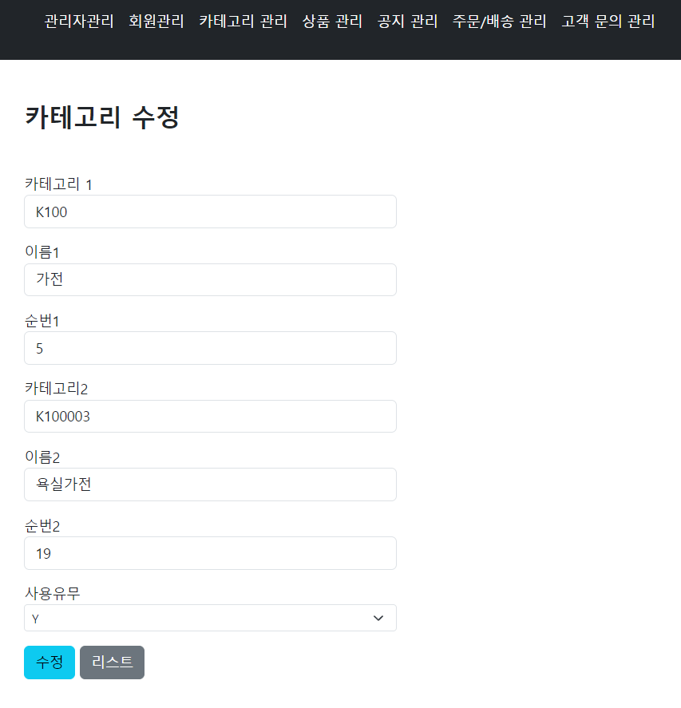
Ⅳ. Project 실행 화면
5-1 관리자 화면
Function Description
1 | 카테고리 수정 버튼 클릭 시 수정 화면으로 이동하며 수정하려는 카테고리의 정보를 나타냅니다.
2 | 수정 버튼 클릭 시 DB에 접속하여 해당 카테고리의 번호에 해당하는 row를 화면에서 입력한 데이터로 수정합니다. 리스트 버튼 클릭 시 다시 카테고리 리스트 화면으로 이동합니다.
①
②

Slide 28
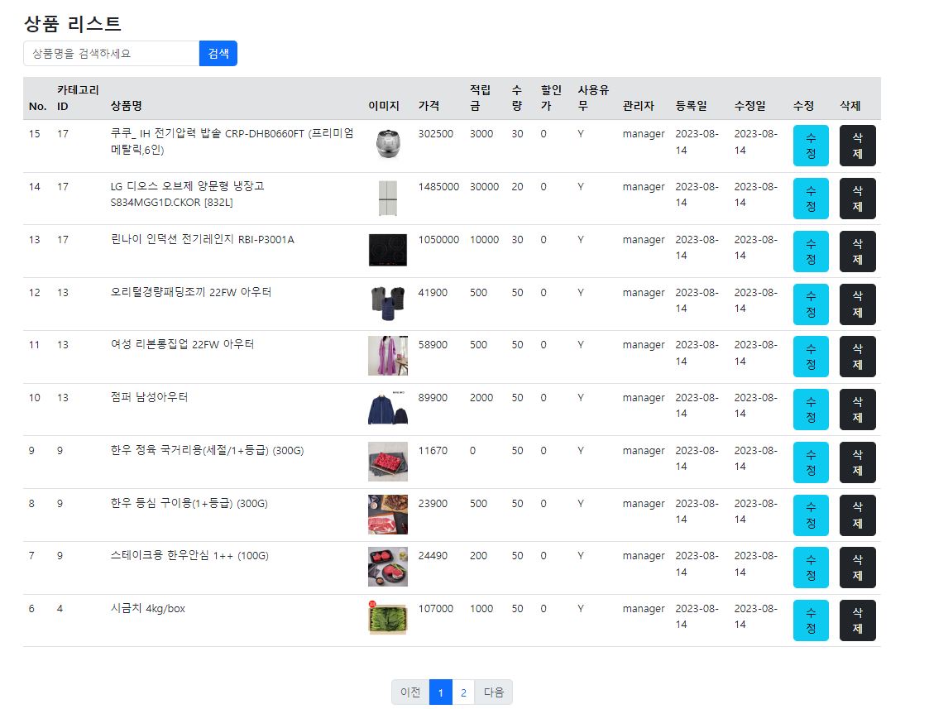
Ⅳ. Project 실행 화면
5-1 관리자 화면
Function Description
1 | CONCAT 구문을 통하여 상품의 어떤 문자열로도 그에 일치하는 상품을 검색할 수 있습니다.
2 | 상품 리스트 화면 이동 시 DB에 저장되어 있는 상품의 정보들을 나타냅니다. 수정 버튼 클릭 시 해당 상품의 정보를 수정할 수 있는 페이지로 이동하며, 삭제 버튼 클릭 시 해당 상품을 삭제합니다.
3 | PageNation 기능을 통해 더 편리하게 상품 정보를 열람할 수 있습니다.
①
②
③

Slide 29
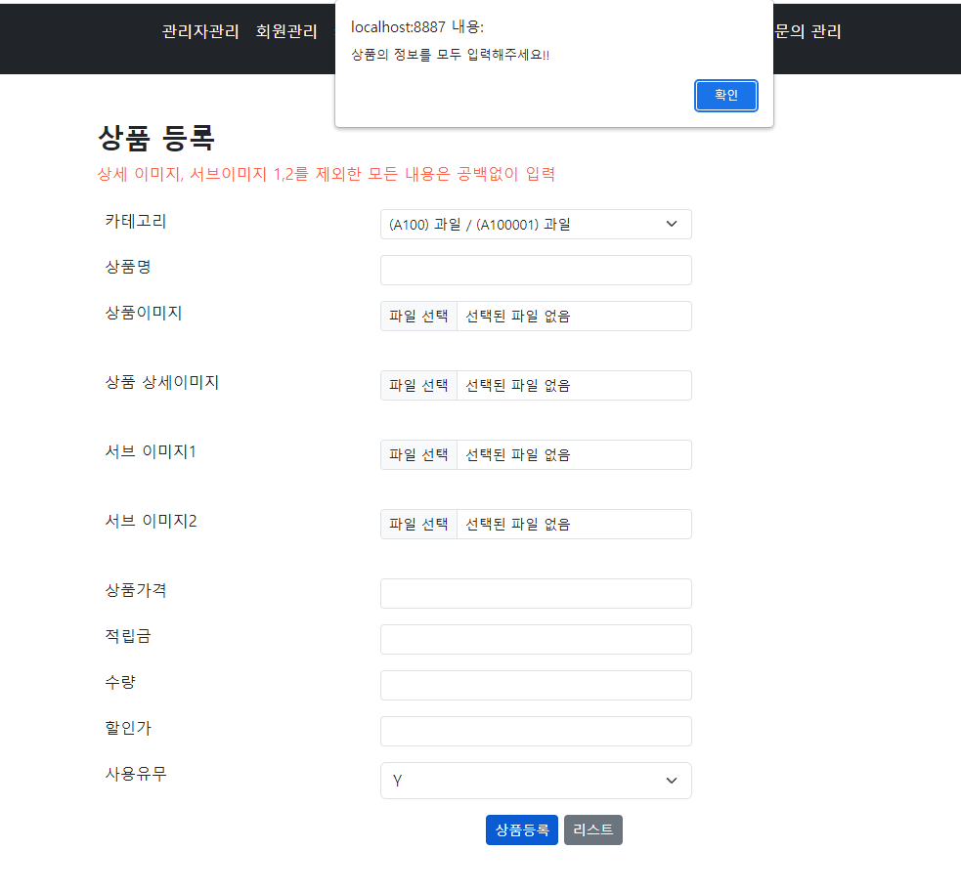
Ⅳ. Project 실행 화면
5-1 관리자 화면
Function Description
1 | Multipart 객체를 통하여 하나 이상의 이미지 파일을 등록할 수 있습니다.
2 | 사용 유무를 ‘Y’, ‘N’로 구분하였으며 ajax 기법을 통해 사용 유무 목록을 가져옵니다.
3 | 상품 등록 버튼 클릭 시 상품의 정보가 DB에 저장됩니다. 단, 상세 이미지와 서브이미지 항목을 제외한 모든 항목들이 공백일 경우를 체크하여, 공백일 시 경고 메시지를 보여줍니다.
①
②
③

Slide 30
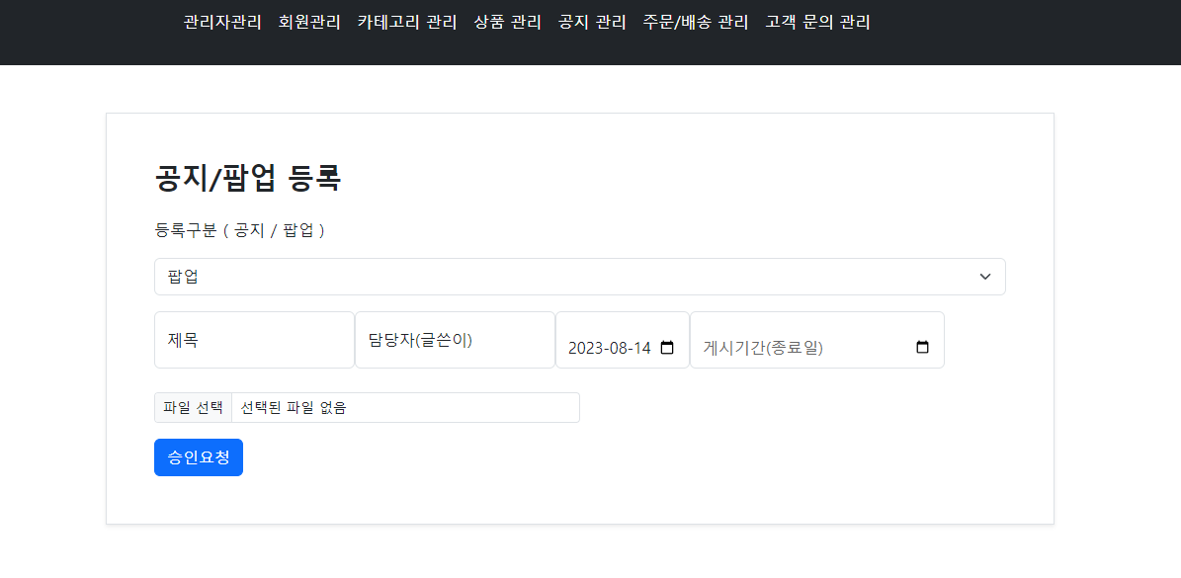
Ⅳ. Project 실행 화면
5-1 관리자 화면
Function Description
1 | 공지 등록 시 팝업과 공지로 구분하여 등록할 수 있으며, ajax 기법을 통해 팝업, 공지 목록을 미리 DB에서 가져옵니다. Select 메뉴에서 팝업을 선택할 시 아래에 팝업을 등록하는 창이 나타납니다.
2 | 승인 요청 버튼을 클릭 시 관리자가 입력한 팝업 정보가 DB에 저장되며, 처리 상태는 ‘승인 대기＇로 저장됩니다. 해당 팝업은 ADMIN 권한을 가진 최고 관리자가 검토 후 승인 처리를 하게 됩니다. MANAGER 권한을 가진 관리자는 승인 처리를 직접 할 수 없고, 팝업 또는 공지 등록 시 승인 요청을 할 수 있습니다.
①
②

Slide 31
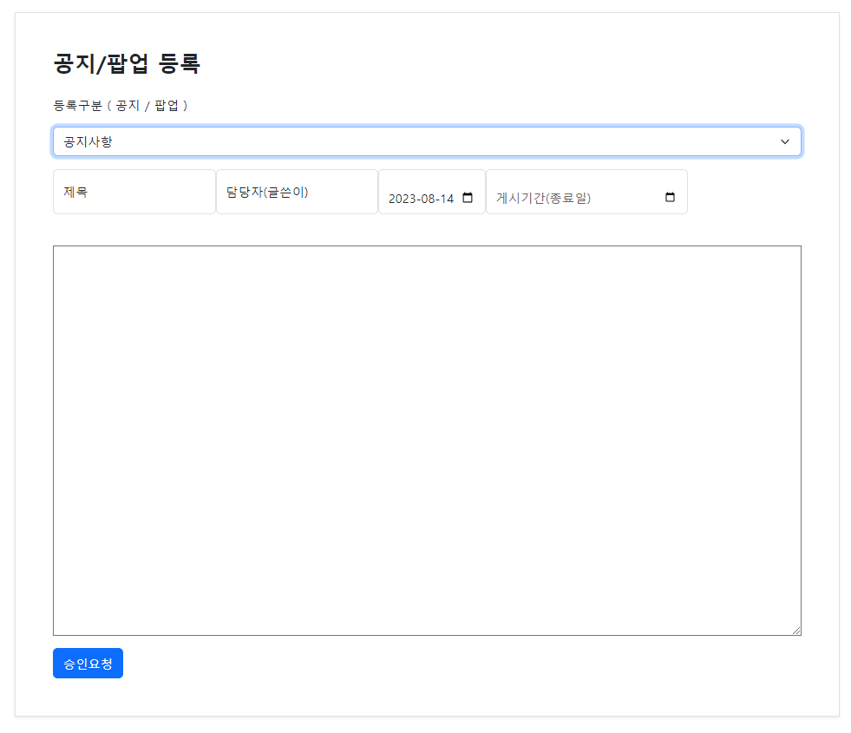
Ⅳ. Project 실행 화면
5-1 관리자 화면
Function Description
1 | Ajax 기법으로 미리 가져온 Select 메뉴에서 공지사항을 선택하면 팝업 등록에 대한 창이 사라지고 공지 등록 창이 나타납니다. (페이지 이동 없음)
2 | 승인 요청 버튼 클릭 시 팝업 등록과 동일하게 관리자가 입력한 내용이 DB에 저장되며, 승인 상태가 승인 대기로 변경됩니다. ADMIN 권한을 가진 최고 관리자가 해당 공지 내용을 검토 후 승인 처리를 진행합니다.
①
②

Slide 32
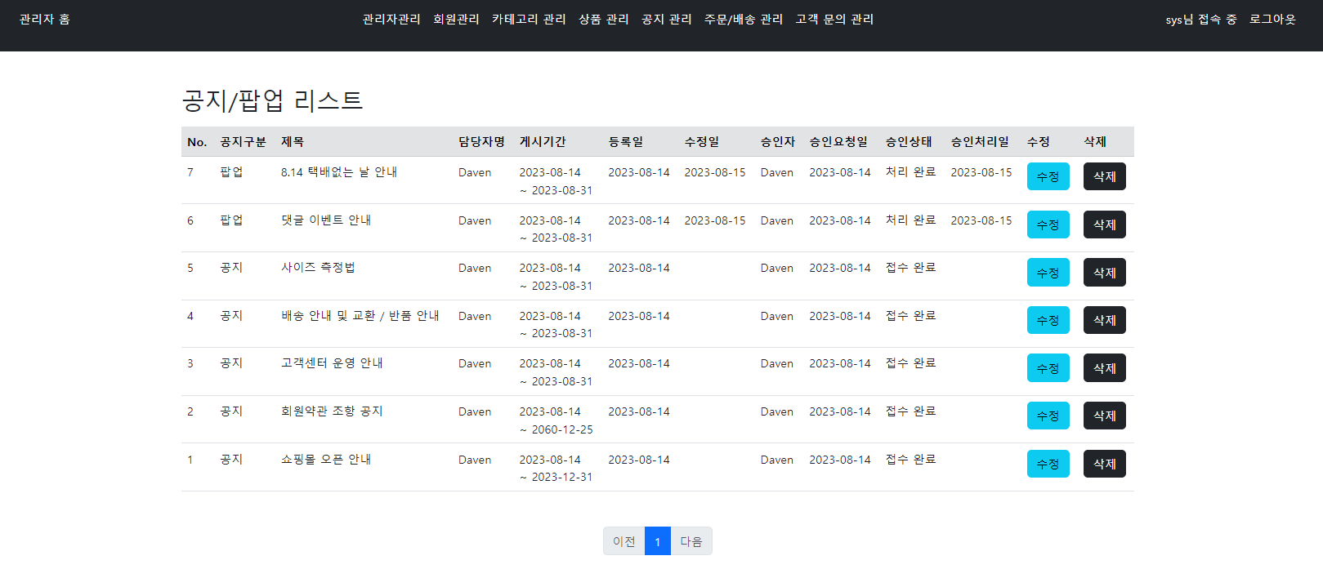
Ⅳ. Project 실행 화면
5-1 관리자 화면
Function Description
1 | 공지/팝업 리스트 이동 시 관리자가 등록한 공지, 팝업 리스트가 나타납니다. 최고 권한을 가진 ADMIN이 승인을 처리 한 공지 또는 팝업일 경우 승인처리일자가 나타나며, 승인 상태는 처리 완료로 구분 됩니다. 수정과 삭제 버튼 클릭 시 각각 수정 페이지로 이동하여 정보 수정이 가능하며, 삭제가 가능합니다.
2 | 페이지 네이션 기능을 통해 편리하게 공지/팝업 리스트를 열람할 수 있습니다.
①
②

Slide 33
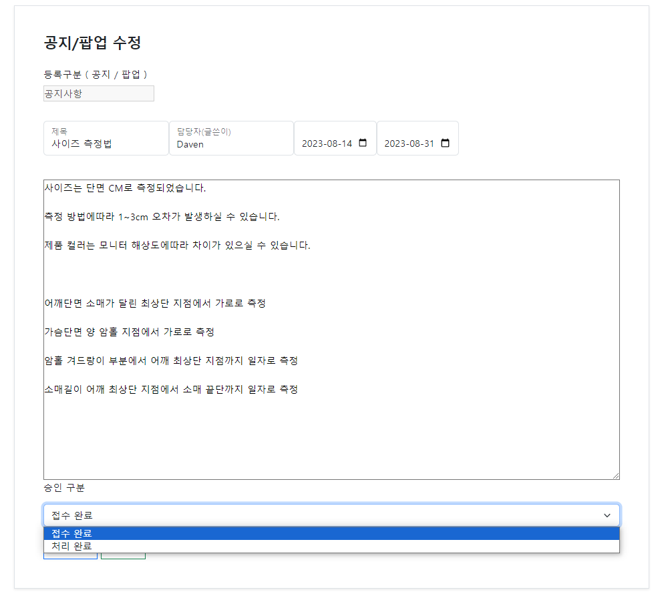
Ⅳ. Project 실행 화면
5-1 관리자 화면
Function Description
1 | 공지/팝업 리스트에서 수정 버튼 클릭 시, 해당 공지 또는 팝업의 내용이 화면에 나타납니다. MANAGER 권한을 가진 관리자 또한 내용을 수정할 수 있습니다.
2 | 승인 구분은 접수 완료, 처리 완료로 구분되며 해당 목록은 ajax를 통해 미리 가져옵니다. 승인 구분을 처리하는 부분은 ADMIN 권한을 가진 관리자가 접속했을 때에만 보입니다. 따라서 최종 승인 결정은 최고 관리자만 처리할 수 있습니다.
①
②

Slide 34
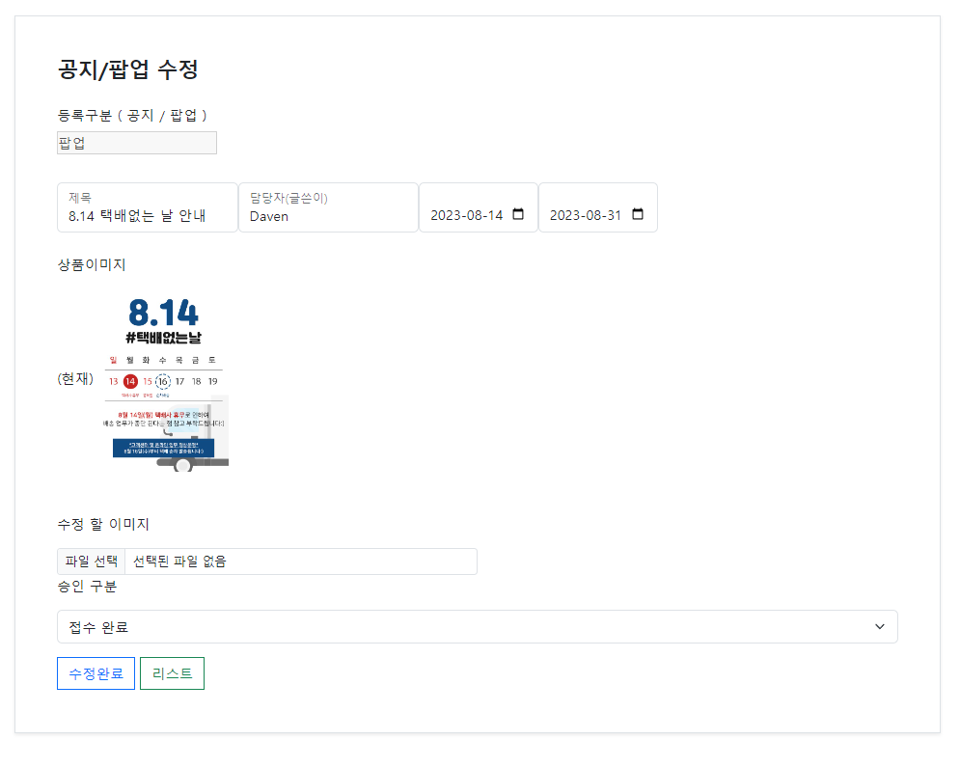
Ⅳ. Project 실행 화면
5-1 관리자 화면
Function Description
1 | 팝업 또한 공지/팝업 리스트에서 수정 버튼 클릭 시 해당 팝업에 대한 내용을 가져온 후, 수정 가능합니다. 팝업의 경우 이미지 파일을 새롭게 업로드 할 수 있으며, 수정할 이미지를 다시 선택하지 않는 경우 기존의 이미지가 DB에 변경 없이 저장 됩니다.
2 | 팝업에 대한 승인 구분 또한 동일하게 ADMIN 권한을 가진 최고 관리자에게만 보여집니다. 수정 완료 버튼 클릭 시 해당 내용이 저장되며, 리스트 버튼 클릭 시 다시 공지/팝업 리스트로 이동합니다.
①
②

Slide 35
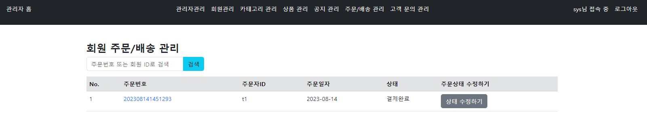
Ⅳ. Project 실행 화면
5-1 관리자 화면
Function Description
1 | 주문 번호 또는 회원 ID로 해당 주문 내역 검색이 가능합니다.
2 | 회원 주문/배송관리 페이지 이동 시, DB에 저장되어 있는 주문 내역 리스트를 나타냅니다. 주문에 대한 상태는 구매 시 기본적으로 결제 완료가 되며, 상태 수정하기 버튼 클릭 시 관리자가 해당 주문 건의 상태를 변경할 수 있습니다. 또한 주문번호 클릭 시 해당 주문번호의 상세 내역을 볼 수 있습니다.
①
②

Slide 36
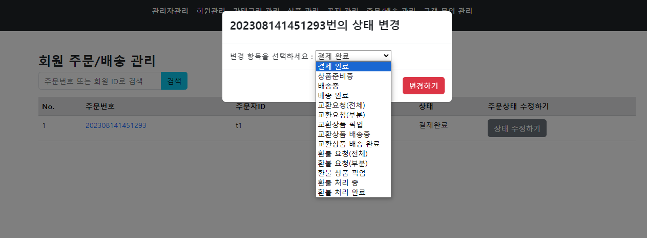
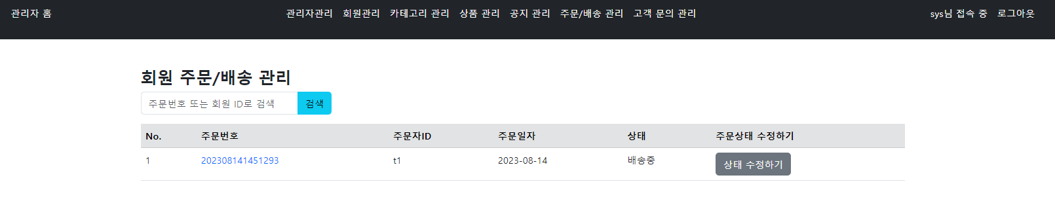
Ⅳ. Project 실행 화면
5-1 관리자 화면
①
Function Description
1 | 상태 수정하기 버튼 클릭 시 Modal 창을 통해 어떤 주문번호의 상태 변경인지, 또한 관리자가 변경할 수 있는 상태 항목을 보여줍니다. 변경 항목은 ajax를 통해 페이지 이동 없이 목록을 가져온 후 Modal body에 나타냅니다.
2 | 변경하기 버튼 클릭 시 ajax를 통해 관리자가 선택한 주문 번호와 변경 항목을 DB에 보내 수정한 후, 페이지 이동 없이 상태 변경 내용을 확인할 수 있습니다.
②

Slide 37
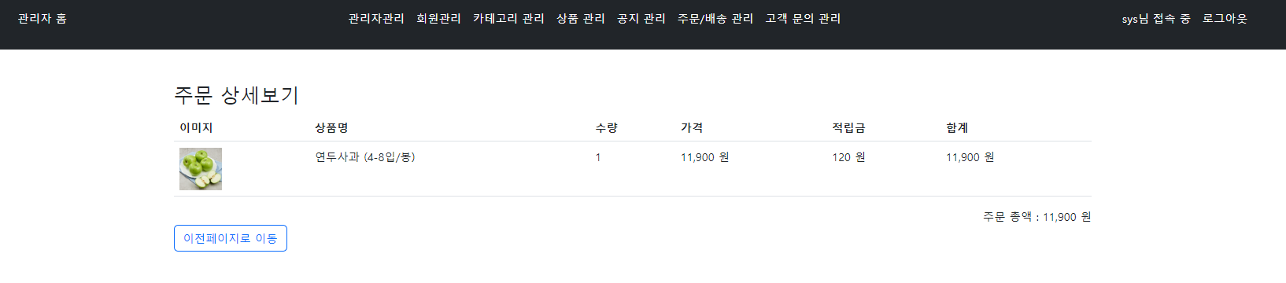
Ⅳ. Project 실행 화면
5-1 관리자 화면
Function Description
1 | 회원 주문/배송 관리 페이지에서 주문번호 클릭 시 해당 주문 번호의 상세 내역 페이지로 이동하며, 주문 번호의 상세 내역을 나타냅니다. 하나 이상의 상품을 주문했을 시에도 모든 내역을 나타내며, 그에 따라 주문 총액 또한 다르게 나타납니다.
2 | 이전 페이지로 이동 버튼 클릭 시 다시 회원 주문/배송 관리 페이지로 이동합니다.
①
②

Slide 38
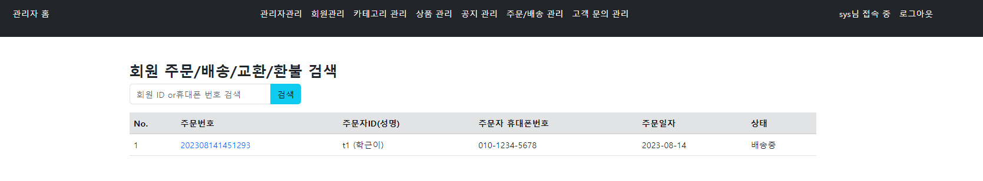
Ⅳ. Project 실행 화면
5-1 관리자 화면
Function Description
1 | 해당 페이지는 고객 센터로 회원이 직접 주문 또는 배송 건에 대한 문의를 하였을 경우, 신속한 검색을 위해 만든 페이지로 회원 ID 또는 휴대폰 번호를 통해 주문 건 검색이 가능합니다.
2 | 검색 결과가 나타나며, 주문 번호 클릭 시 해당 주문 번호의 주문 상세 내역을 볼 수 있습니다.
①
②

Slide 39
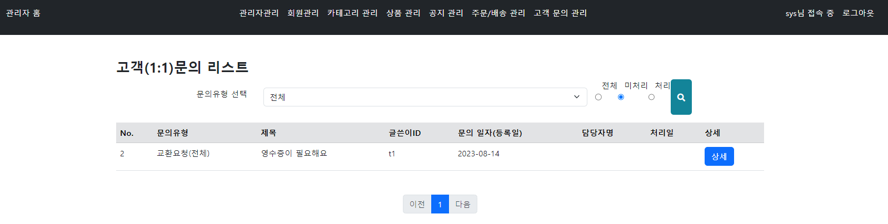
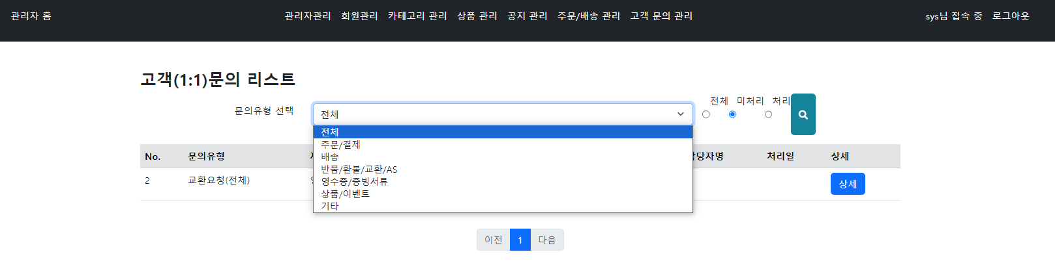
Ⅳ. Project 실행 화면
5-1 관리자 화면
Function Description
1 | 사용자가 쇼핑몰에서 등록한 1:1 문의 리스트를 화면에 나타냅니다.
2 | 페이지 네이션 기능을 통해 좀 더 편리하게 리스트를 열람할 수 있습니다.
3 | DB에 이미 저장되어 있는 문의 유형 목록을 ajax를 통해 가져옵니다.
4 | 전체 라디오 버튼 선택 후 돋보기 버튼 클릭 시 전체 문의 목록이 나타나며, 미처리 선택 시 관리자가 문의에 대한 답변을 등록하지 않은 목록만 나타납니다. 처리 선택 시 관리자가 답변을 등록한 목록만 나타납니다.
5 | 상세 버튼 클릭 시 해당 문의의 상세 내용을 볼 수 있는 페이지로 이동합니다.
①
②
③
④
⑤

Slide 40
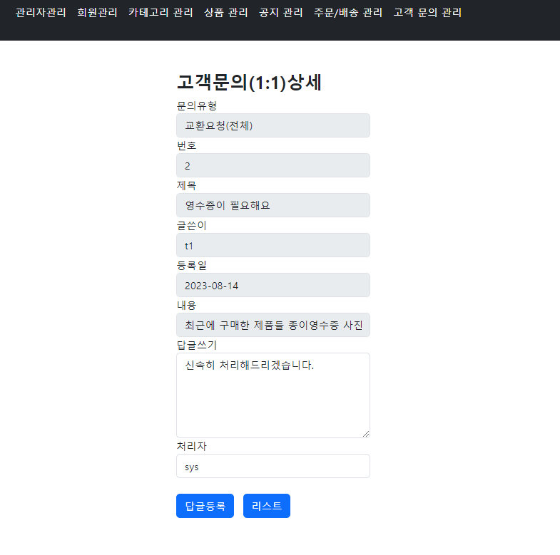
Ⅳ. Project 실행 화면
5-1 관리자 화면
Function Description
1 | 관리자가 선택한 문의의 상세 내용을 나타내며, 처리자로는 현재 접속한 관리자의 계정 정보를 principa을 통해 가져오도록 합니다.
2 | 답글 등록 버튼 클릭 시 관리자가 입력한 답변 내용이 DB에 저장되며, 사용자는 마이페이지에서 관리자가 등록한 답변을 확인할 수 있습니다. 리스트 버튼 클릭 시 다시 고객문의 리스트 페이지로 이동합니다.
①
②

Slide 41
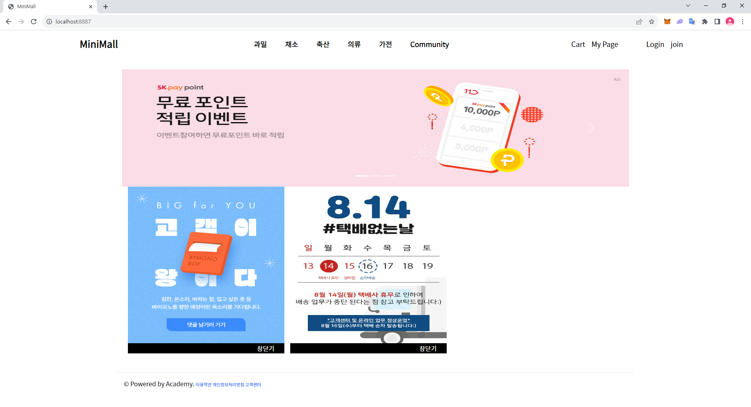
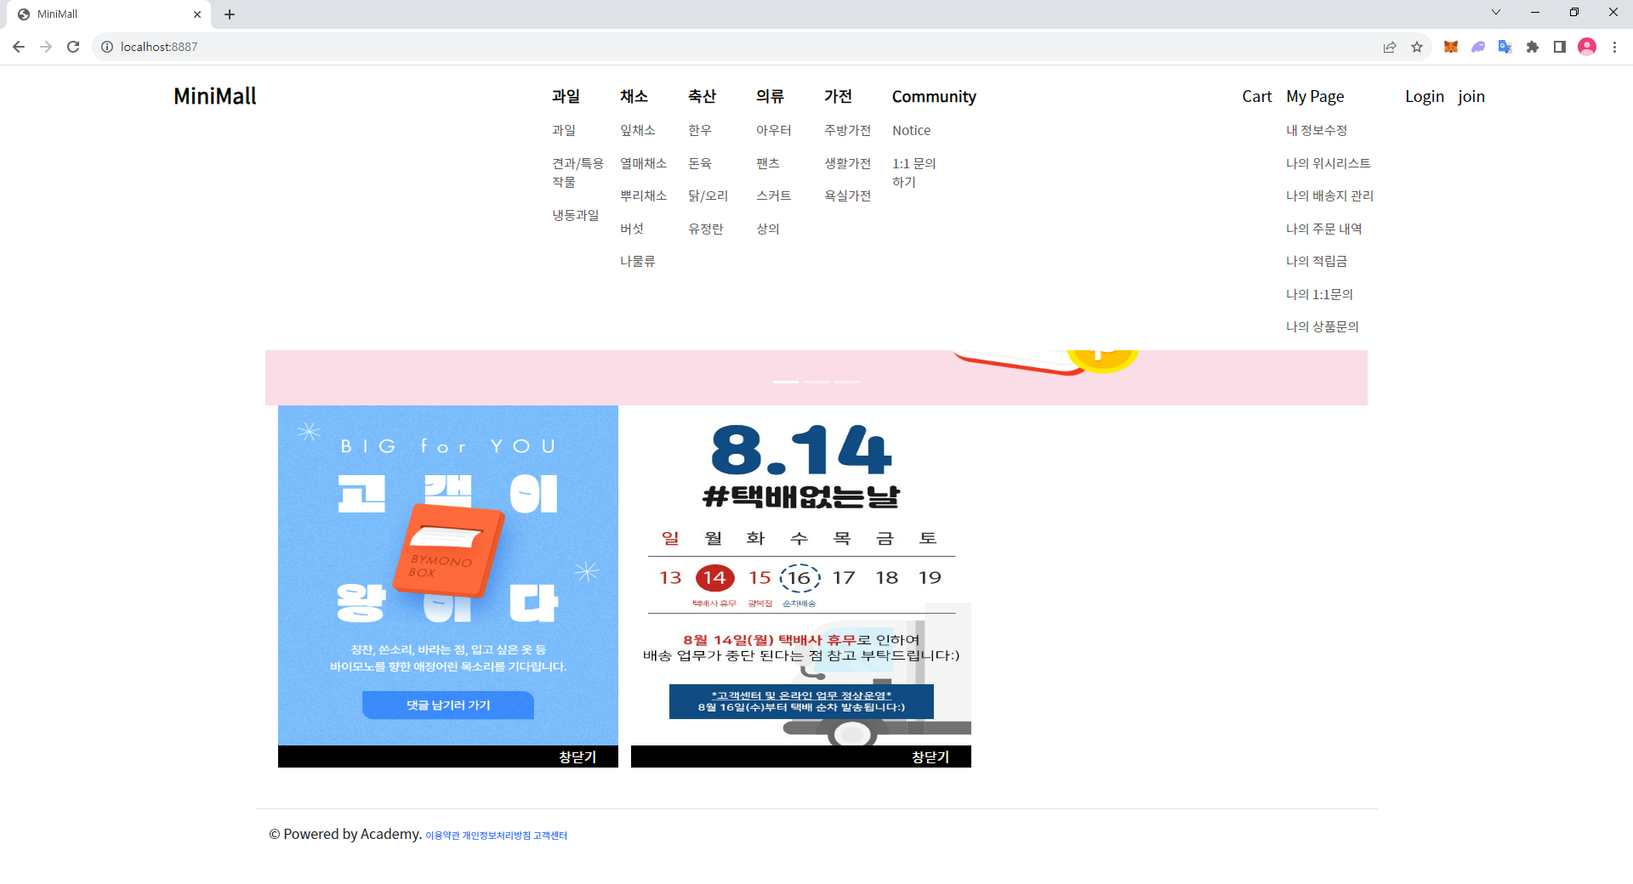
Ⅳ. Project 실행 화면
5-2 사용자 화면
①
Function Description
1 | 메뉴 선택 시 ajax를 통해 관리자가 등록한 카테고리를 동적으로 불러옵니다.
2 | 홈페이지 로딩 시 관리자가 등록한 팝업을 띄워주며, 창 닫기 클릭 시 해당 팝업이 사라집니다.
②

Slide 42
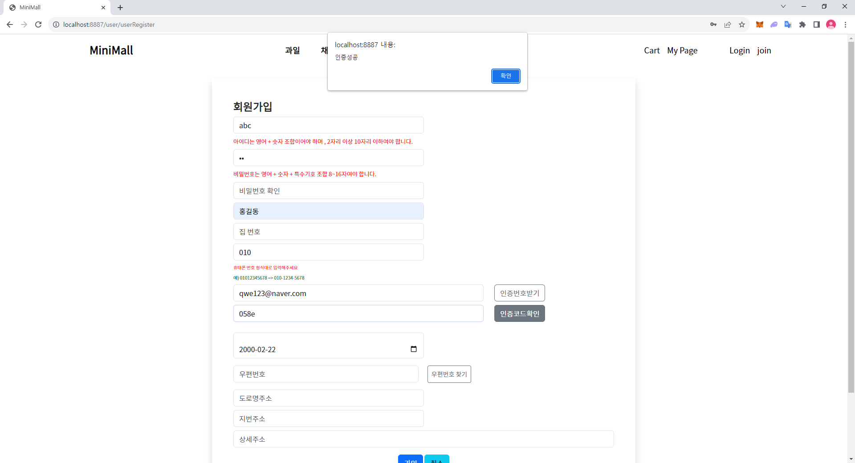
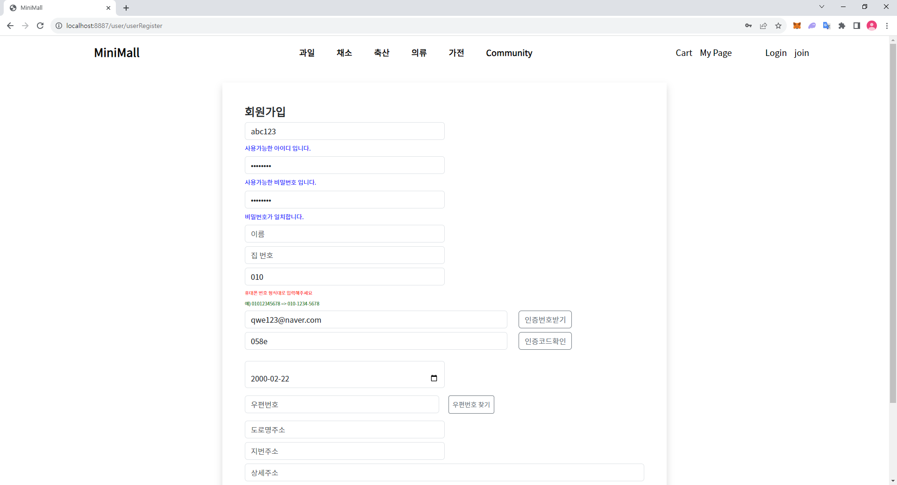
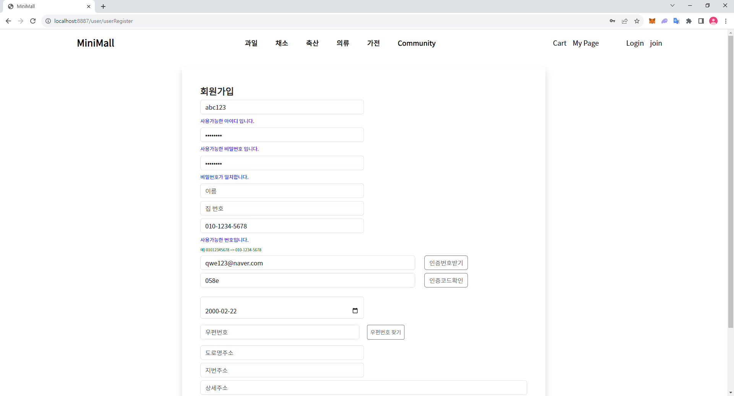
Ⅳ. Project 실행 화면
5-2 사용자 화면
⑤
Function Description
1 | 아이디와 비밀번호는 정규식 패턴을 통해 검증하며, Onkeyup 함수를 통해 사용자가 즉각적으로 입력 정보의 오류를 확인 할 수 있습니다.
2 | 휴대번호 또한 정규식 검증을 거치며, 사용자의 편의를 위해 예시를 보여줬습니다. 숫자만 입력해도 하이픈(-)이 자동 생성됩니다.
4 | 이메일을 입력하고 인증번호 받기 클릭 시, 이메일 형식이 맞으면 인증번호를 보내주고 그렇지 않은 경우 메시지를 띄워줍니다.
5 | 이메일 인증 성공 시의 메시지입니다.
③
①
②
④

Slide 43




Ⅳ. Project 실행 화면
5-2 사용자 화면
Function Description
1 | Daum 주소 API를 연동하여 사용자가 주소를 검색할 수 있습니다.
2 | 가입 버튼 클릭 시 아이디, 비밀번호, 이름, 휴대 번호 등 반드시 등록되어야 하는 정보들의 입력 여부를 확인합니다. 하나라도 입력되지 않을 경우 입력 요청 메시지 출력 후 해당 위치에 포인터를 줍니다. 또한 정규식 검증 시 실패했을 경우에도 메시지 출력과 함께 회원 가입을 막습니다.
①
②

Slide 44



Ⅳ. Project 실행 화면
5-2 사용자 화면
Function Description
1 | 로그인 시 아이디와 비밀번호를 검증하며 DB의 정보와 불일치할 경우 메시지를 보여줍니다.
2 | 아이디 클릭 시 아이디 찾기, 비밀번호 클릭 시 비밀번호 찾기로 이동합니다.
3 | 카카오 API를 연동하여 사용자의 카카오 계정으로 로그인이 가능합니다.
①
③
②

Slide 45



Ⅳ. Project 실행 화면
5-2 사용자 화면
Function Description
1 | 아이디 찾기에 필요한 정보를 입력 후 버튼 클릭 시, DB에 있는 계정 정보를 조회하여 해당 정보와 일치하는 아이디를 나타내며, 일치하는 계정이 없을 시에는 안내 메시지를 보여줍니다.
①

Slide 46



Ⅳ. Project 실행 화면
5-2 사용자 화면
Function Description
1 | 가입시 입력한 아이디와 이메일 정보를 통해 비밀번호 찾기를 진행합니다. 입력한 정보가 DB의 정보와 같으면 인증번호를 메일로 전송합니다.
2 | 전송된 인증 번호와 사용자가 입력한 인증 번호가 일치할 경우 비밀번호 수정이 가능합니다. (비밀번호 수정 시 정규식 적용)
①
②

Slide 47

Ⅳ. Project 실행 화면
5-2 사용자 화면
Function Description
1 | 위의 카테고리별 메뉴에 들어오면 해당 카테고리의 상품 페이지로 이동합니다.
2 | 사진 또는 상세보기 클릭 시 해당 상품의 정보가 담긴 상세페이지로 이동합니다. 찜하기 클릭 시 사용자의 위시리스트에 해당 상품 정보를 저장합니다.
①
②

Slide 48


Ⅳ. Project 실행 화면
5-2 사용자 화면
①
Function Description
1 | 해당 상품의 메인 이미지가 나타나며, 아래 서브 이미지 클릭 시 서브 이미지를 크게 볼 수 있습니다.
2 | 상품의 품목에 따라 옵션의 유무, 옵션이 있는 경우 옵션 내용을 나타냅니다. 수량 입력 후 BUY 클릭 시 바로 구매하기 페이지로 이동하며, CART 클릭 시 장바구니에 담기게 됩니다.
3 | 상품 문의하기 클릭 시 해당 상품에 대한 문의를 할 수 있는 페이지로 이동합니다.
 | 사용자가 BUY 버튼을 클릭하였으나 장바구니 및 위시리스트에 이미 있는 상품이라면 메시지를 띄워줍니다.
②
③

Slide 49

Ⅳ. Project 실행 화면
5-2 사용자 화면
Function Description
1 | 사용자가 찜하기 또는 WISH 버튼을 클릭한 상품을 위시리스트에 담으며, 사용자는 마이 페이지의 나의 위시리스트 페이지에서 목록을 확인할 수 있습니다.
①

Slide 50


Ⅳ. Project 실행 화면
5-2 사용자 화면
Function Description
1 | 사용자가 장바구니에 저장한 상품 목록을 나타냅니다. 삭제 버튼 클릭 시 해당 상품은 목록에서 삭제합니다. 하단에는 장바구니에 담긴 상품의 총액을 표시합니다.
2 | 사용자가 체크박스로 상품을 선택 후 구매하기 버튼 클릭 시, 구매 여부를 한번 더 체크 후 사용자가 확인 클릭 시 선택 상품을 구매할 수 있는 페이지로 이동합니다. 계속 쇼핑하기 버튼은 다시 쇼핑몰로 이동할 수 있게 해주며, 구매페이지 이동 버튼 클릭 시 사용자가 다른 작업을 하던 중이었어도 구매를 진행하던 페이지로 언제든지 다시 이동 가능 합니다.
①
②

Slide 51


Ⅳ. Project 실행 화면
5-2 사용자 화면
Function Description
1 | 구매 페이지 이동 시 먼저 사용자가 선택한 상품과 수량, 옵션, 주문 총액, 총 적립금을 보여줍니다. 해당 페이지에서도 수량 수정이 가능합니다.
2 | 구매자의 정보와 배송 정보, 결제 정보를 나타냅니다. 배송 정보의 경우 사용자가 이미 설정한 기본 주소, 배송지 별칭 목록에 대한 라디오 버튼 클릭 시, ajax 기법으로 페이지 이동 없이 해당 주소 정보를 호출합니다. 포인트의 경우 사용자가 원하는 만큼 입력한 값, 또는 전액 사용에 맞게 결제 금액이 달라집니다. 이후 결제하기 클릭 시 주문번호가 중복되지 않도록 난수로 생성하여 DB에 저장합니다.
①
②

Slide 52

Ⅳ. Project 실행 화면
5-2 사용자 화면
Function Description
1 | 주문 페이지에서 결제 완료 시에 주문 번호와 함께 구매 일시, 사용자가 선택한 배송지 주소를 나타냅니다.
①

Slide 53


Ⅳ. Project 실행 화면
5-2 사용자 화면
①
Function Description
1 | Notice 페이지 이동 시 사용자는 관리자가 등록한 공지 내용을 확인할 수 있습니다.
2 | CONCAT 구문을 통해 제목의 어떤 문자열로 검색하여도 검색 결과가 조회됩니다.
3 | 페이지 네이션 기능을 통해 편리하게 공지 내용을 열람할 수 있습니다.
②
③

Slide 54

Ⅳ. Project 실행 화면
5-2 사용자 화면
①
Function Description
1 | Notice 페이지에서 공지의 제목 클릭 시 상세 내용을 확인할 수 있습니다. 하단의 Notice 돌아가기 버튼 클릭 시 다시 Notice 페이지로 이동합니다.

Slide 55

Ⅳ. Project 실행 화면
5-2 사용자 화면
Function Description
1 | Ajax를 활용하여 DB에 저장되어 있는 문의유형 목록을 가져옵니다.
2 | 공백 및 null 값 저장을 방지하기 위해 유효성 체크를 하며, 문의 등록 시 사용자와 관리자 모두 확인 가능 합니다.
①
②

Slide 56

Ⅳ. Project 실행 화면
5-2 사용자 화면
Function Description
1 | 마이 페이지에서 내 정보 수정 메뉴 클릭 시, 현재 접속한 회원의 정보를 나타내며 수정하기 버튼 클릭 시 사용자가 수정한 정보로 해당 계정의 데이터를 업데이트합니다.
①

Slide 57


Ⅳ. Project 실행 화면
5-2 사용자 화면
①
Function Description
1 | 나의 배송지 관리 페이지 이동 시 사용자가 등록한 배송지 정보를 나타냅니다. 수정 버튼을 통해 배송지 정보 수정이 가능하며, 삭제 버튼으로 사용자가 선택한 주소 삭제가 가능합니다,
2 | 사용자가 체크박스로 원하는 주소를 선택 후 기본 배송지로 설정 버튼 클릭 시, ajax를 통해 페이지 이동 없이 바로 기본 배송지로 설정 됩니다. 동시에 이미 기본 배송지로 등록되어 있던 주소의 정보 또한 기본 배송지가 아닌 상태로 변경됩니다.
3 | 배송지 추가하기 버튼 클릭 시 배송지를 추가할 수 있으며, 배송지가 이미 3개 등록된 경우에는 더 추가할 수 없습니다.
②
③

Slide 58

Ⅳ. Project 실행 화면
5-2 사용자 화면
Function Description
1 | 나의 배송지 관리 페이지에서 배송지 추가하기 버튼 클릭 시 배송지 추가 페이지로 이동합니다. 사용자가 입력한 정보가 DB에 저장됩니다.

Slide 59

Ⅳ. Project 실행 화면
5-2 사용자 화면
Function Description
1 | 사용자는 자신의 주문 배송 건을 기간에 따라 검색할 수 있으며, 조회하기 원하는 기간을 직접 입력하여 검색할 수 있습니다.
2 | 기본적으로 이미 저장되어 있는 주문 내역 목록을 나타내며, 사용자가 입력한 기간에 따라 주문 내역을 다르게 나타냅니다. 상세보기 버튼 클릭 시 해당 주문 번호의 상세 정보 확인 가능합니다.
①
②

Slide 60

Ⅳ. Project 실행 화면
5-2 사용자 화면
Function Description
1 | 사용자가 선택한 주문 번호의 상세 정보를 나타냅니다.
①

Slide 61


Ⅳ. Project 실행 화면
5-2 사용자 화면
Function Description
1 | 사용자는 자신의 1:1 문의 내역을 기간에 따라 검색할 수 있으며, 조회하기 원하는 기간을 직접 입력하여 검색할 수 있습니다.
2 | 기본적으로 이미 저장되어 있는 문의 목록을 나타내며, 사용자가 입력한 기간에 따라 문의 내역을 다르게 나타냅니다. 상세보기 버튼 클릭 시 상세 정보 확인이 가능합니다. 또한 관리자가 답변을 등록한 문의 건은 처리 상태와 답변 처리일이 변경되어 나타납니다.
①
②

Slide 62

Ⅳ. Project 실행 화면
5-2 사용자 화면
①
Function Description
1 | 사용자는 자신의 문의 내역을 다시 상세히 확인할 수 있으며, 관리자가 답변을 등록한 경우 답변 내용 역시 확인 가능합니다.

Slide 63

Ⅳ. Project 실행 화면
5-2 사용자 화면
Function Description
1 | 사용자는 자신의 주문 배송 건을 기간에 따라 검색할 수 있으며, 조회하기 원하는 기간을 직접 입력하여 검색할 수 있습니다.
2 | 기본적으로 이미 저장되어 있는 상품 문의 목록을 나타내며, 사용자가 입력한 기간에 따라 문의 내역을 다르게 나타냅니다. 상세보기 버튼 클릭 시 상세 정보 확인이 가능합니다. 또한 관리자가 답변을 등록한 문의 건은 처리 상태와 답변 처리일이 변경되어 나타납니다.
①
②

Slide 64

Ⅳ. Project 실행 화면
5-2 사용자 화면
Function Description
1 | 사용자는 자신의 문의 내역을 다시 상세히 확인할 수 있으며, 관리자가 답변을 등록한 경우 답변 내용 역시 확인 가능합니다.
①

